Slide 1
Битва за Москву 5 декабря 1941 года

Slide 2
Выступление Юрия Левитана 22 июня 1941 года

Slide 4
Первый налет на Москву в ночь 22 июля 1941 года

Slide 5
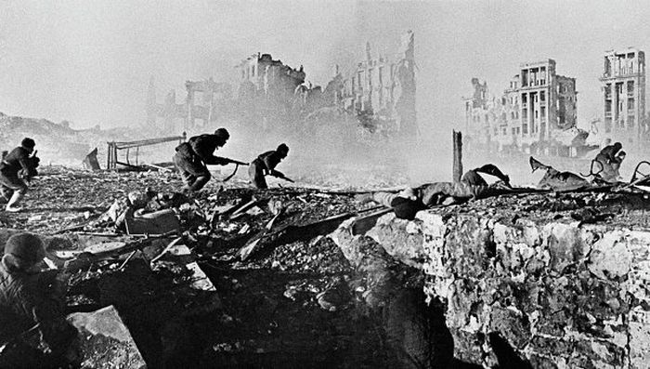
Сухопутное наступление на Москву в октябре 1941 года

Slide 6
7 ноября 1941 года – парад советских войск на Красной площади
Была Москва пургой заметена,
У мавзолея ели леденели,
И шла по Красной площади война
Усталая в простреленной шинели.

Slide 7
Война, жестокая война
Уж пятый месяц длится.
Жизнь, как струна, напряжена –
В опасности столица

Slide 9
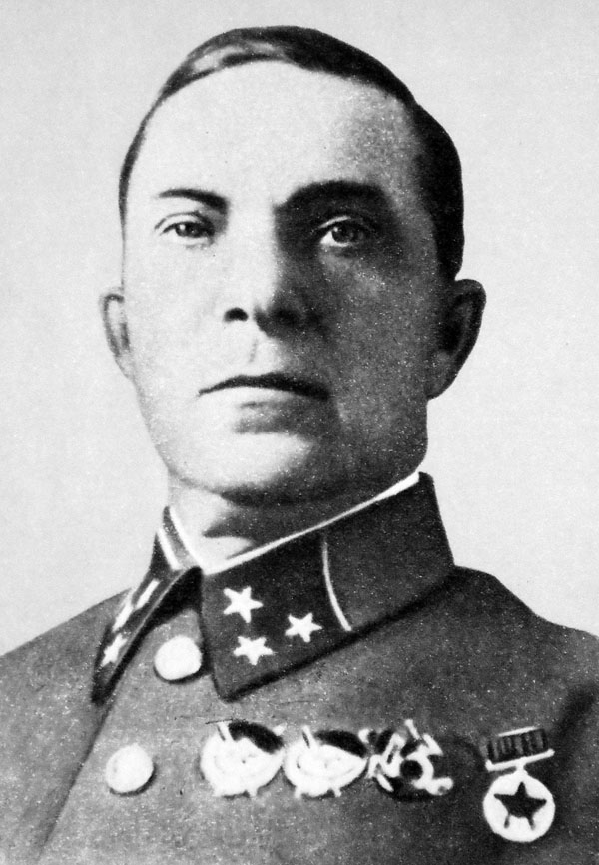
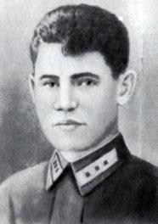
Защитники столицы
Генерал Михаил Федорович Лукин
Политрук Василий Клочков

Slide 10
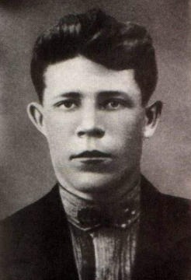
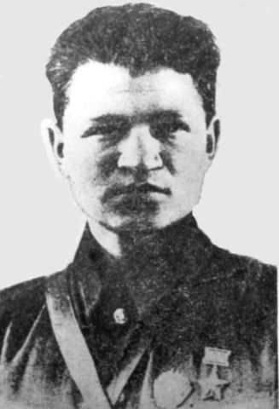
Михаил Алексеевич Гурьянов – заместитель командира партизанского отряда
Илья Кузин - партизан

Slide 11
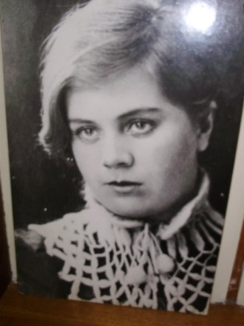
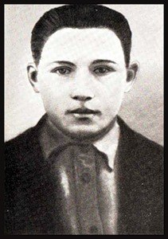
Вера Волошина – московская студентка из города Кемерово
Иван Петрович Иванов – повторил подвиг Ивана Сусанина

Slide 12
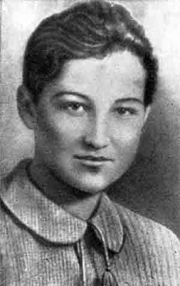
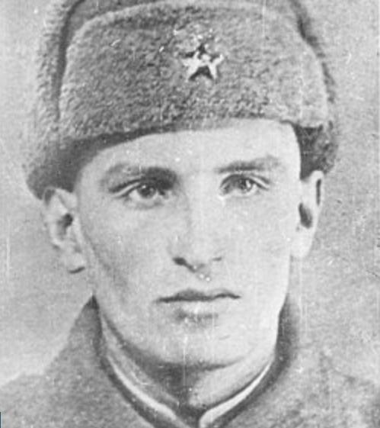
Вячеслав Викторович Васильковский – сержант, молодой историк
Зоя Космодемьянская - партизанка

Slide 13
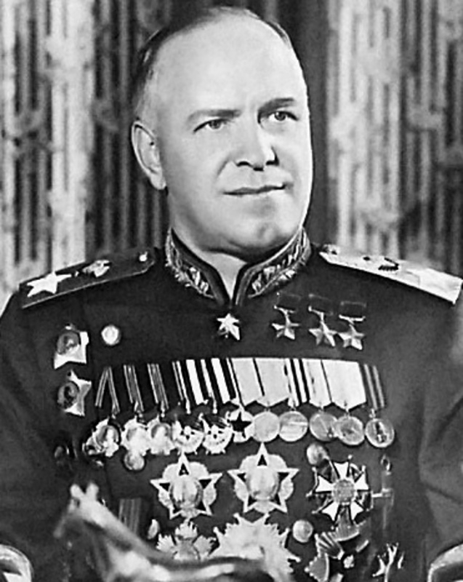
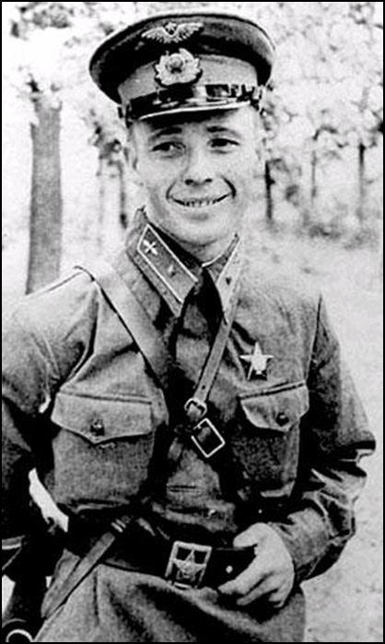
Виктор Талалихин – заместитель командира авиационного полка
Георгий Константинович Жуков – Маршал Победы

Slide 14
2 декабря 1966 года открытие Могилы Неизвестного Солдата в Москве

